Slide 1
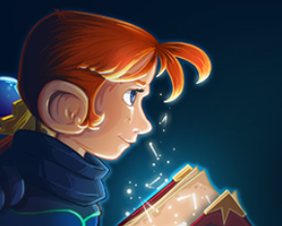
Point.
캐릭터 옆 모습
마법이 뿅뿅 튀기는 파편
타이틀 화면
해상도 : 1440 x 900
캐릭터
Press to start
배경 – 그라데이션
캐릭터 – 아웃 글로우 처리

Slide 2
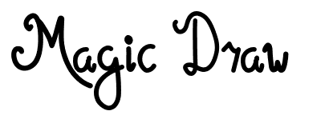
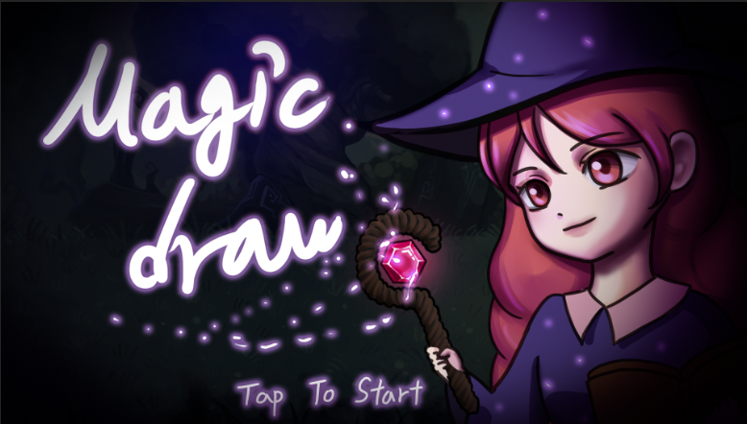
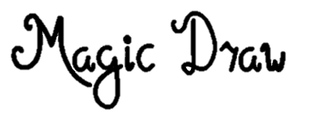
타이틀 화면 폰트
https://www.dafont.com/magicula.font?psize=l&text=Magic+Draw

Slide 3
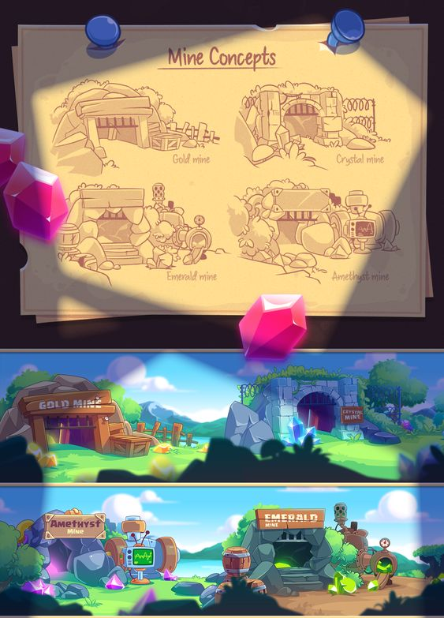
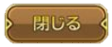
엔딩씬 (양피지) 클리어/게임오버
Point.
오래되고, 여기저기 찢겨진 느낌의 양피지 종이
배경은 어두운색
CLEAR or
GAME OVER
SCORE 0000
REPLAY

Slide 4
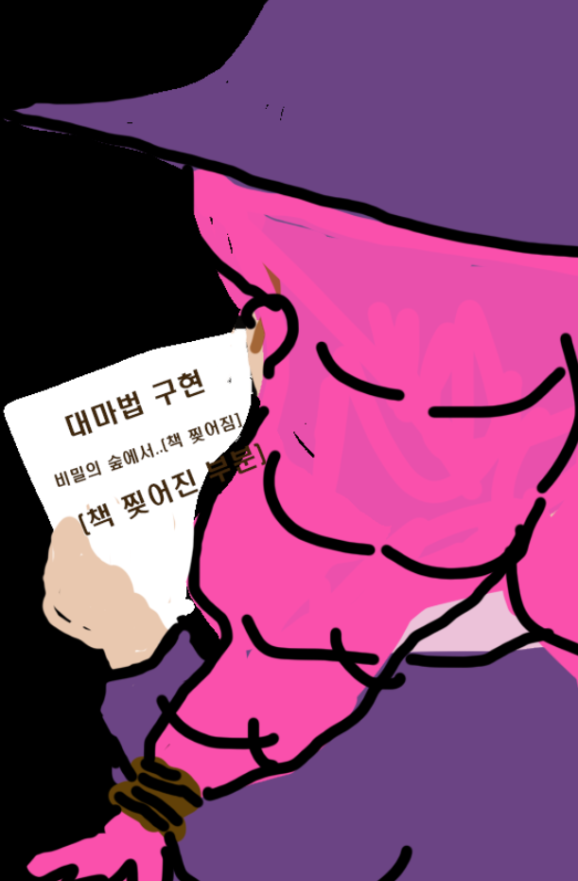
#1. 침대에 엎드려 책 읽는 소녀
(세계 구하기! 마법전사 되기! 이런 책 옆에 쌓여 있음)
or 책상에서 이마 질끈 묶고 책 읽는 소녀
#2. 찢어진 페이지 발견
(상단에 마지막 장, 대마법의 구현~~ 이런 거 써있음)
#3. 찢어진 페이지를 자세히 보니
(큭큭… 더 읽고 싶다면 어둠의 숲으로 오라…
사악한 st로 메모 써있음)
#4. 소녀 !
놀라움과 충격과 호기심과…
온갖 느낌들... 눈이 커진 소녀
#5. 소녀, 숲으로 뿅~ 신나서 출동
or 진지하게 마음 먹고 출동

Slide 5
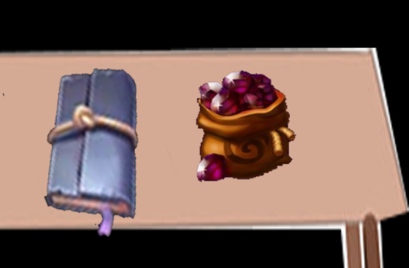
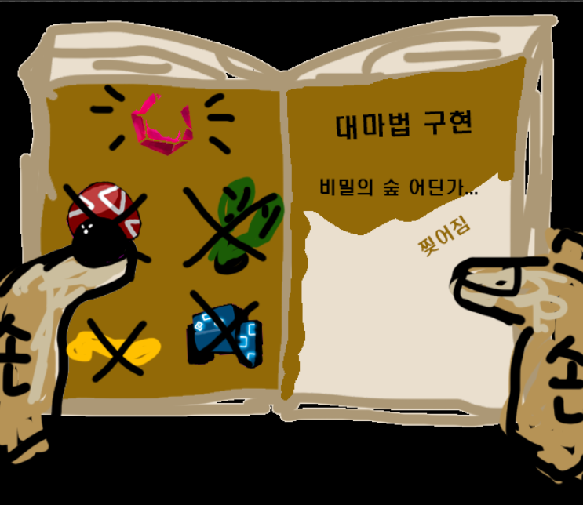

스토리 웹툰
콘티
1
오래된 책과 원석이 테이블에 놓여있음
2
비밀
마법전사의
마법 봉에 마법 원석 장착
최고의
마법전사가
될거야!!
비장한 표정
3
4

Slide 6
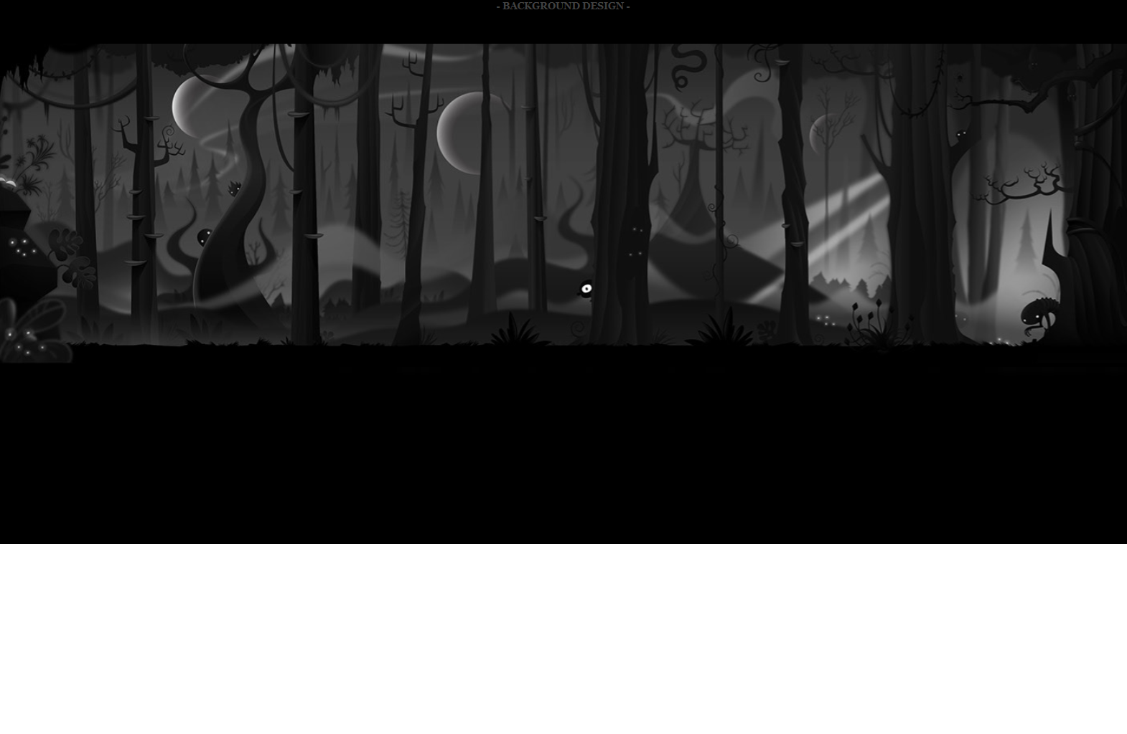

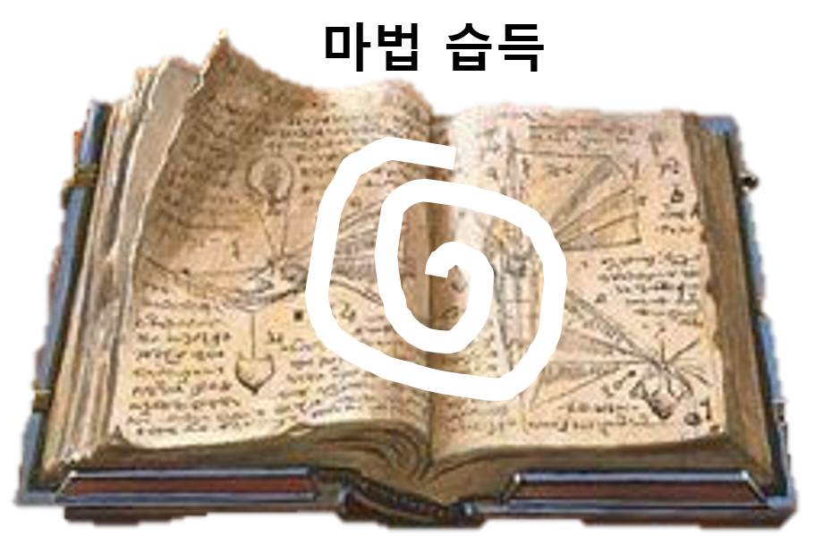
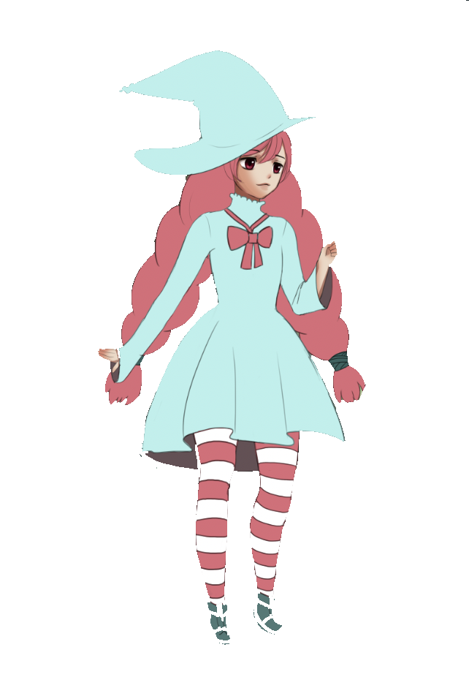
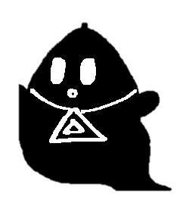
인게임 UI [ 해상도 : 1440 x 900 ]
SCORE 100
유저가 마우스로
그리는 공간 (패드)
마법책 이미지
**정사각형 비율
몬스터 이동 방향

Slide 7
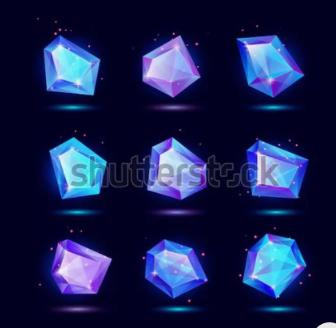
캐릭터 생명력 이미지
Point.
보석, 원석의 느낌
캐릭터의 마법 봉 끝에 박혀 있는 빛나는 x와 같은 느낌
원석의 힘으로 마법을 사용하는데
몬스터에 공격 당할 때마다 원석을 하나씩 잃어
마법을 사용 못해 game over 설정입니다~

Slide 8
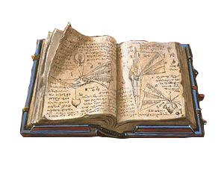
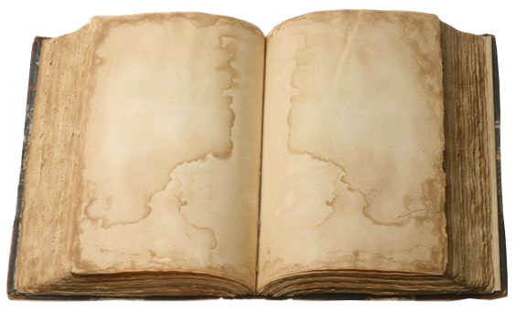
마법 책 (그리기 패드)
Point.
펼쳐져 있는 책의 형태
종이가 찢기고 약간 오래된 듯한 느낌
** 시스템 구현 시, 그리기 패드가
정사각형 비율로 들어갑니다.
따라서,
책의 페이지 부분은 최대한 정사각형에 가까운 비율로 작업해주세요~
페이지 부분 :
실제 유저가 그릴 수 있는 부분
정사각형

Slide 9
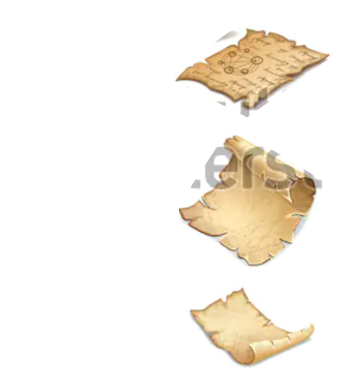
보스 아이템 드랍 (양피지)
Point.
책에서 찢겨진 한 페이지
오래되고, 여기저기 찢겨진 느낌의 양피지 종이
Point.
비밀스러운 주문이 적인 듯한 느낌.
필기체 느낌의 글자체,
+ 우리 게임 캐릭터는 도형으로 마법을 사용하니
여러가지 도형이 그려졌으면 좋겠어요~

Slide 10
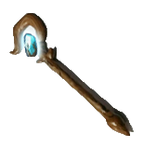
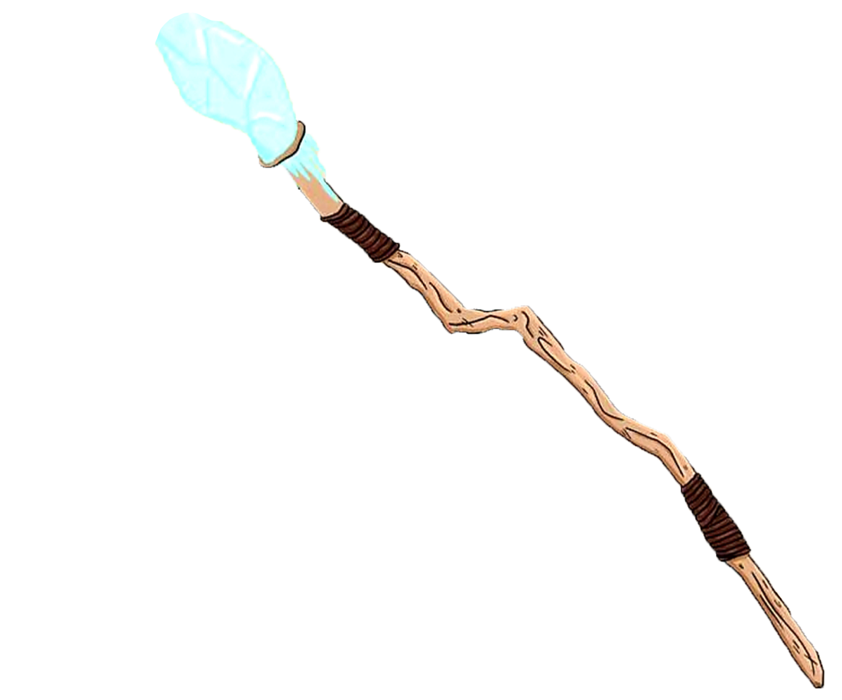
마우스 커서 (마법 봉 모양)
Point.
캐릭터가 들고 있는 마법봉과 같은 형태
또는
더 심플한 모양
마법 책 이미지와 가시성이

